Slide 1
시간표/캘린더 통합 앱 ColCal
서 배 근
컴퓨터학과 2011210056

Slide 2
최초 ADS
졸업과 학점에 항상 신경을 써야하는 대학생들을 위해 평균 학점, 졸업 조건, 출석 등을 확인할 수 있는 대학 생활 앱

Slide 3
변경된 ADS
학교 생활에 항상 신경을 써야하는 대학생들을 위해 일정, 과제, 졸업사정표 등 여러 정보를 저장하고 확인할 수 있는 대학 생활 앱

Slide 4
Persona
Persona ?
사용자를 보다 면밀하게 분석하기 위해 “전형적인 사용자”라 할 수 있는 가공의 인물을 만드는 것을 의미

Slide 5
ColCal의 Persona
현재 2학년 재학 중인 대학생 A군은 졸업 조건을 얼마나 채웠는지 평균 학점은 얼마나 되는지 학인하고 오늘 수업은 무엇이 있는지 과제는 있는지 매일 확인한다.

Slide 6
기본 정보 입력
기본적으로 앱 등록 시 현재의 학년, 학기, 학과를 입력하고 이를 토대로 졸업요건 데이터를 받을 수 있다.
또는 졸업요건을 직접 입력할 수 있다.
이전까지의 학점 또한 입력할 수 있다.

Slide 7

프로토타입

Slide 8
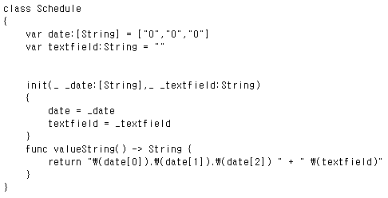
데이터 모델

Slide 9
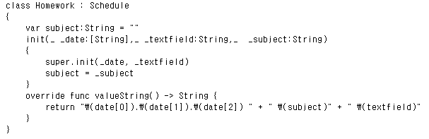
데이터 모델

Slide 10
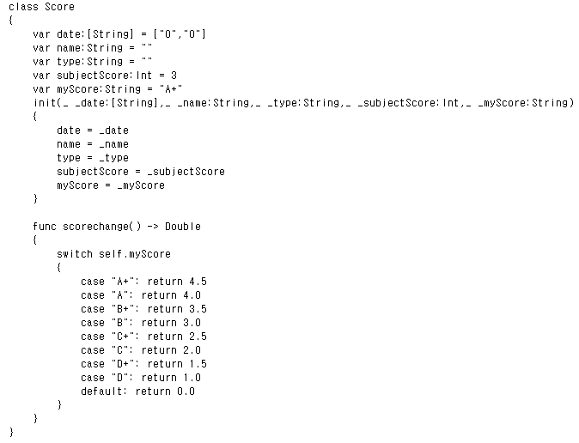
데이터 모델

Slide 11
데이터 모델

Slide 12
제작 과정 중
초기 포로토타입 상에서 Data Picker와 Picker view 들을 수정해서 사용했는데 이것은 HIG 문서에 맞지 않는 것이었다.
그래서 이 부분을 수정하여 Table을 이용하여 목록으로 변경하였다.

Slide 13
ColCal ver 1.0.0

